Slide 1
Origin of the break at the cosmic electron spectrum measured by DAMPE
毕效军
中国科学院高能物理研究所
2018/6/22

Slide 2
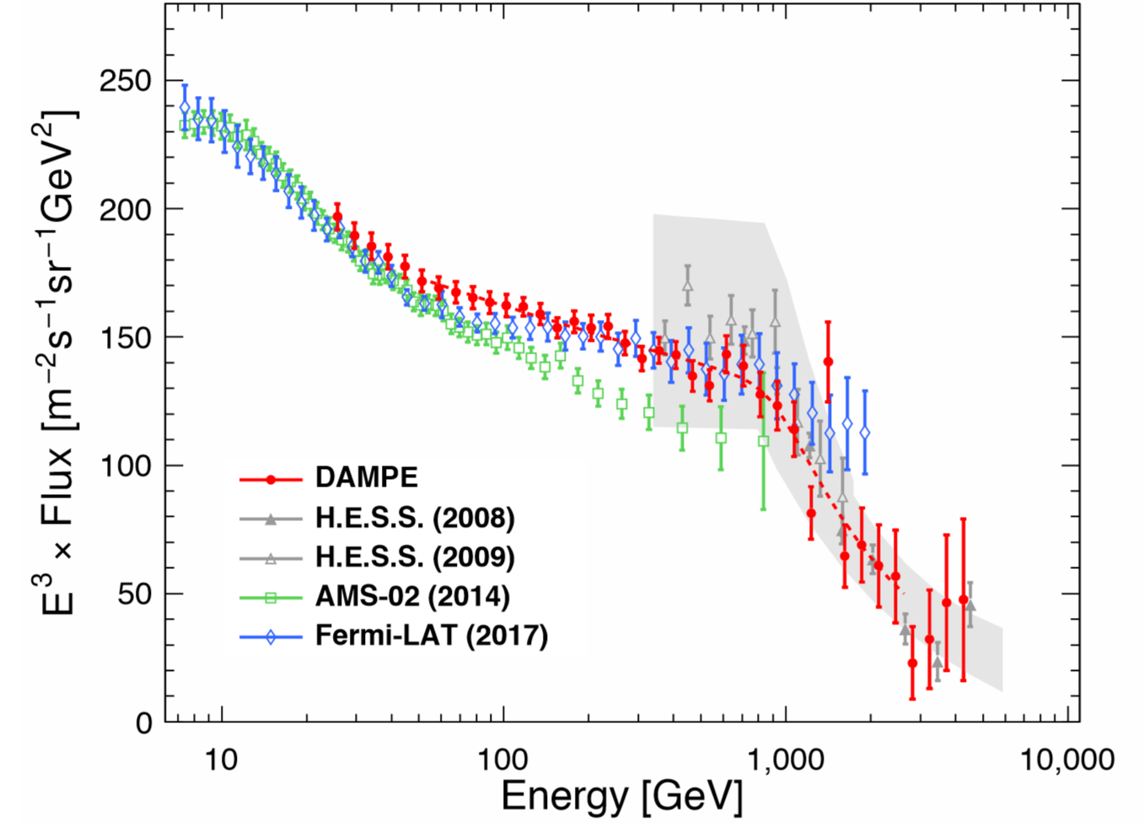
DAMPE结果 – 4.6TeV+features
DAMPE结果
A break
Sharp peak
A break

Slide 3
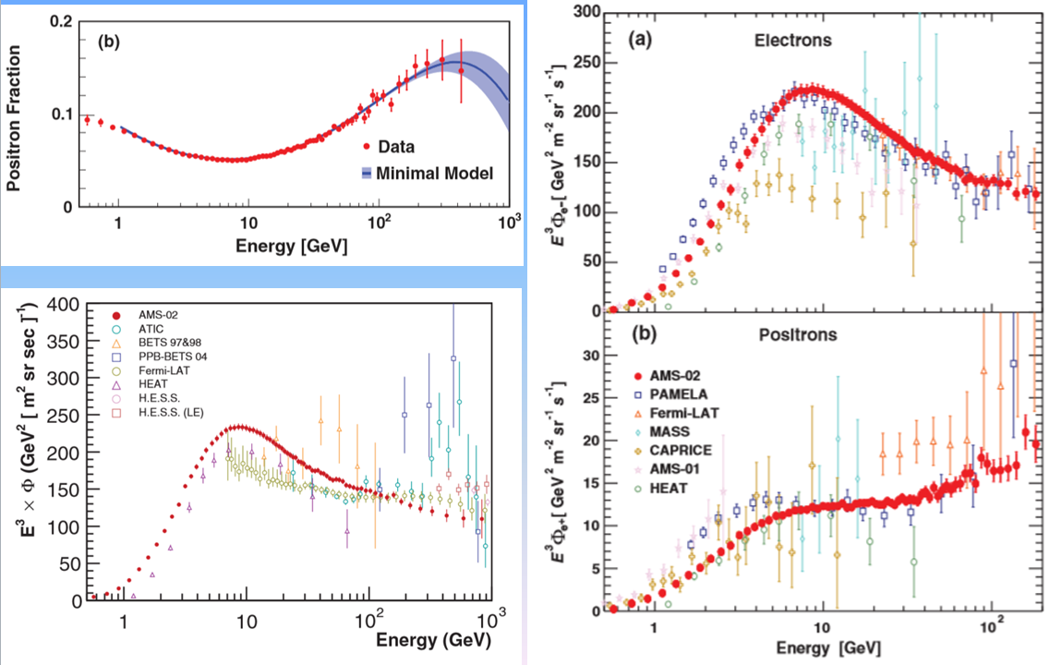
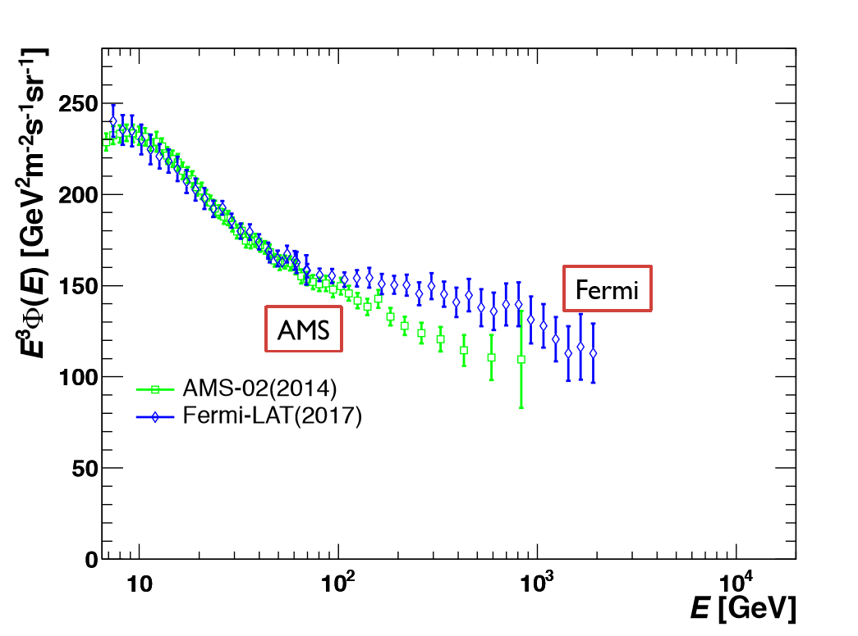
DAMPE之前
AMS-02测量了正负电子比例，电子、正电子和正负电子和等能谱。
正电子还没有测量到截断
正负电子总谱接近1TeV单一幂律谱；和Fermi不同

Slide 4
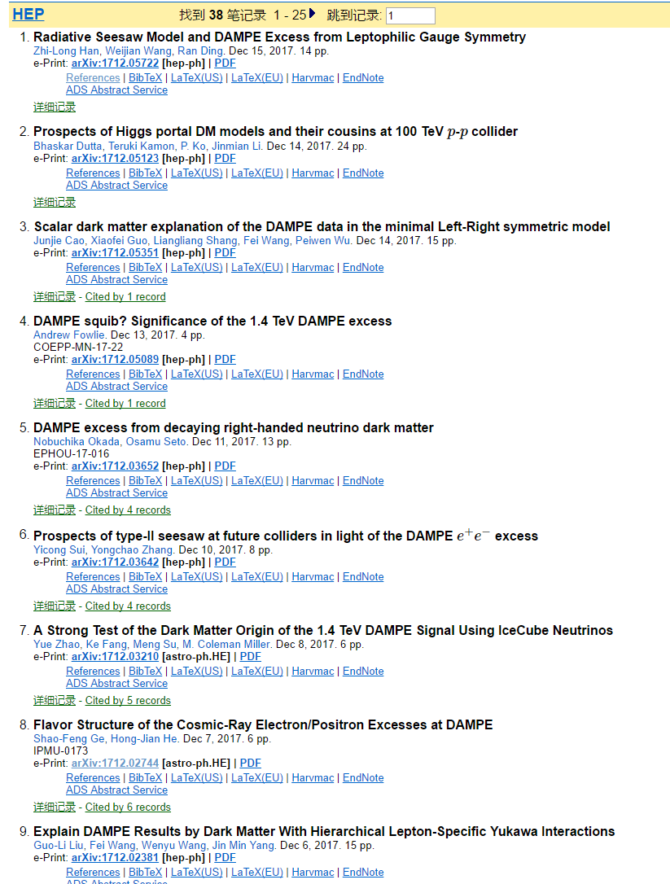
尖锐peak的解释
目前大部分的讨论围绕1.4TeV的peak，构造暗物质模型解释如何产生一个peak

Slide 5
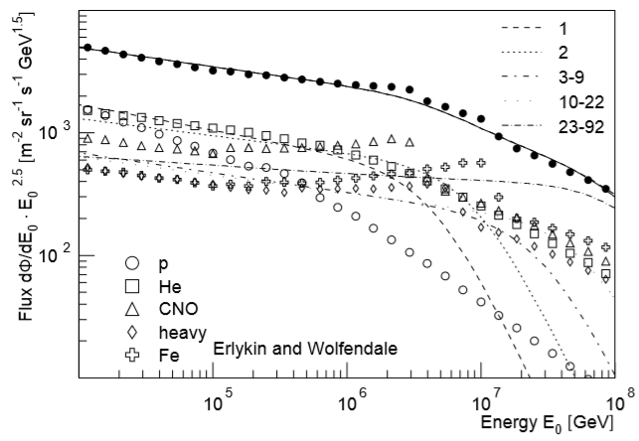
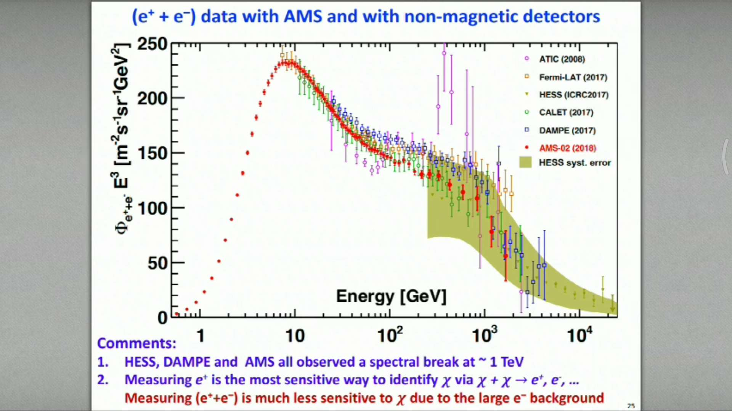
‘knee’-like feature at the EDS
能谱在0.9TeV变软，谱指数从-3.1到-3.9
该结构类似于4PeV处的宇宙线膝拐
DAMPE Collaboration 2017

Slide 6
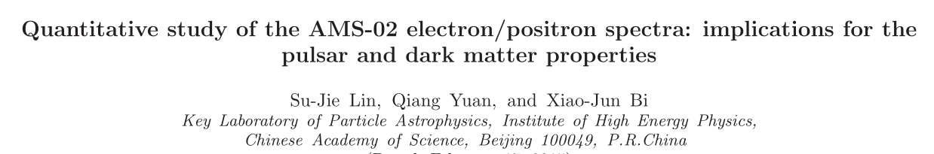
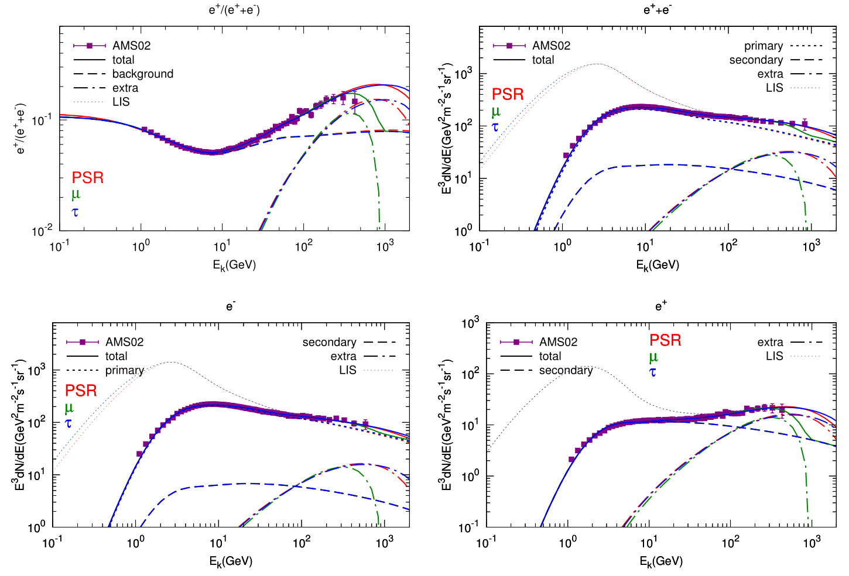
PRD91,063508
Notes:
Pulsar and DM are two typical benchmark model.

Slide 7
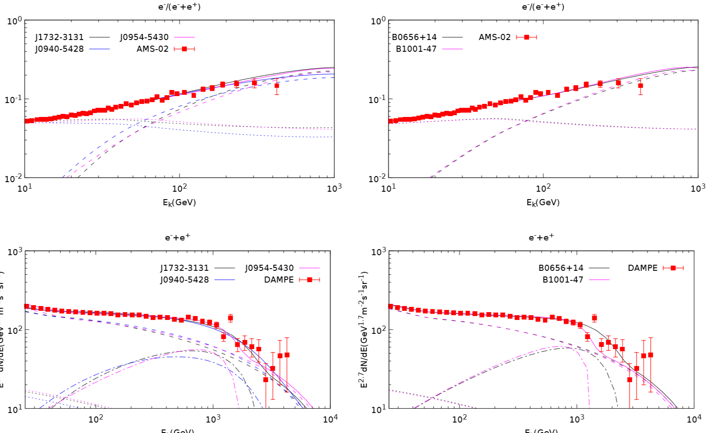
Break by pulsars or DM
只有5颗脉冲星可以解释数据
a sharp cut

Slide 8
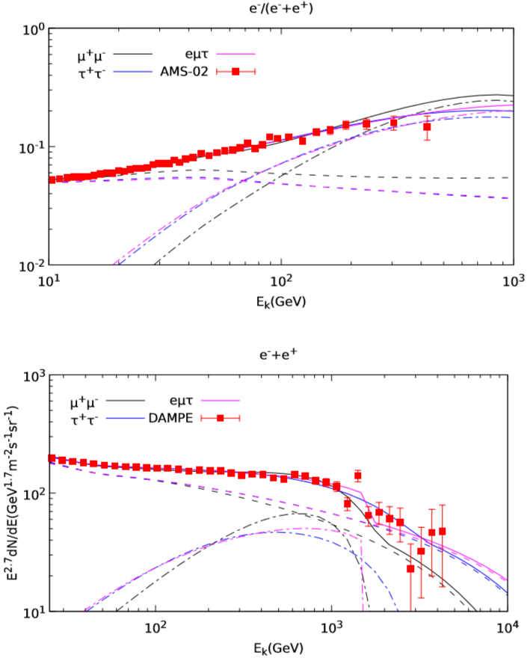
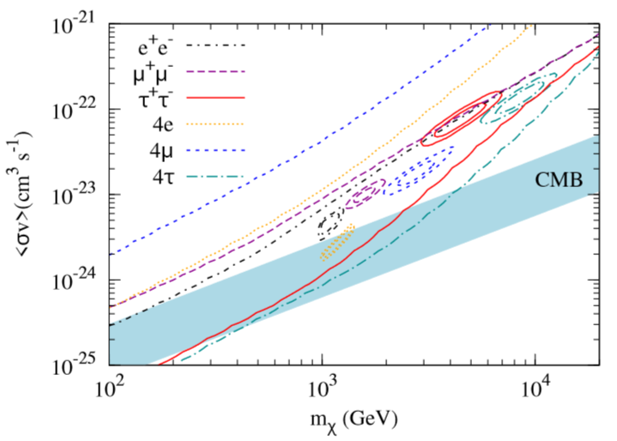
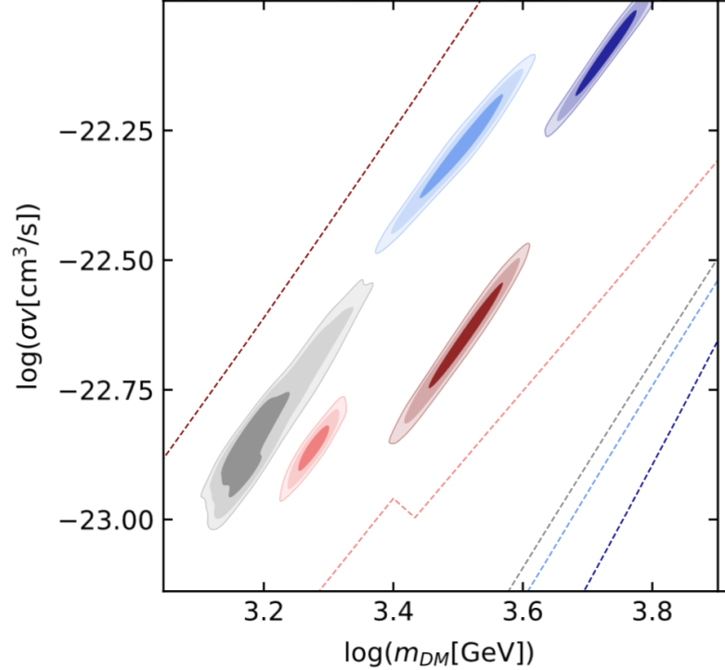
Break by pulsars or DM
μ μ不能很好拟合DAMPE数据
τ τ可以拟合DAMPE数据
e μ τ 末态会有一个比较快的cut
暗物质湮灭和脉冲星产生的信号仍然难以区分
暗物质受到Fermi限制而排除
假设电子本底必须也要截断！

Slide 9
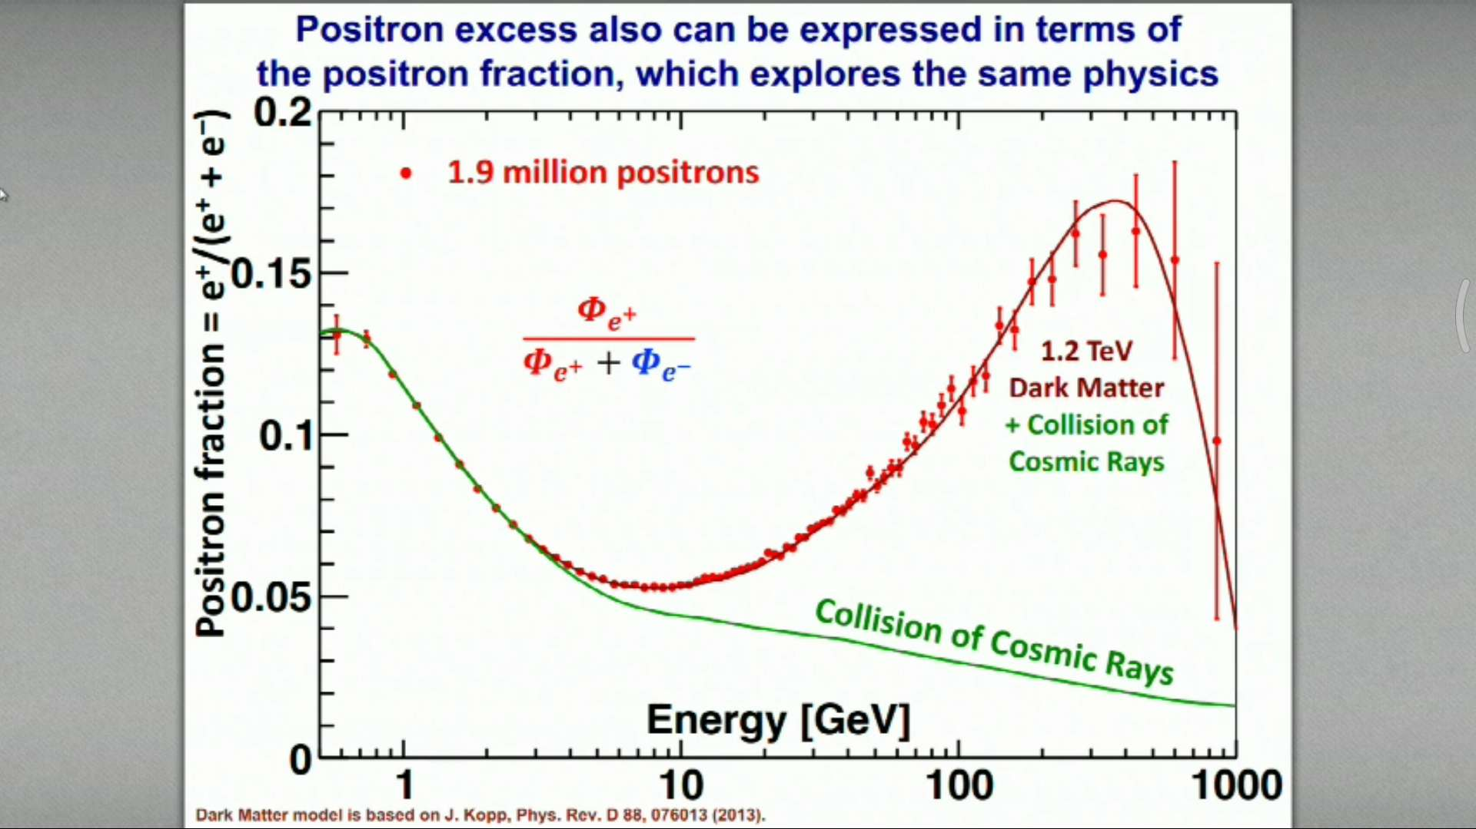
Latest result of positron spectrum

Slide 10

A model to explain the ‘knee’ of the electron spectrum – induced by bkg electrons
超新星遗迹（SNR）是最主要的电子来源，其最大加速能量（假设假设和辐射能损平衡）：
u1~5*10⁸cm/s, B~10-30μG, Emax ~ 100TeV -> crab observation
提出一个更真实的SNR电子注入模型：
在SNR演化后期（~10^5yr）激波减弱，电子不再被束缚，开始大量逃逸
暗示：电子由于束缚期间冷却，使注入谱截断能量降低，可作为观测到的1TeV类膝拐折的解释
少量电子在加速过程中可能从上游逃逸
暗示：上游逃逸的电子能谱很硬，可以作为1TeV以上更高能的潜在能谱结构的解释
Notes:
纯天体物理的模型，自然解释本底电子在TeV break，脉冲星/暗物质break的位置由正电子cut位置来定
前面的解释要求本底和暗物质/脉冲星在同一个位置截断，不自然。

Slide 11
CR电子源
SNR的电子能谱
输运方程：
辐射能损项
边界条件：
1代表激波上游(x>0)，2代表激波下游(x<0)，0代表激波面(x=0)
渐近解：
高能
能量截断为e指数平方形式
低能
V. N. Zirakashvili & F. Aharonian 2007

Slide 12
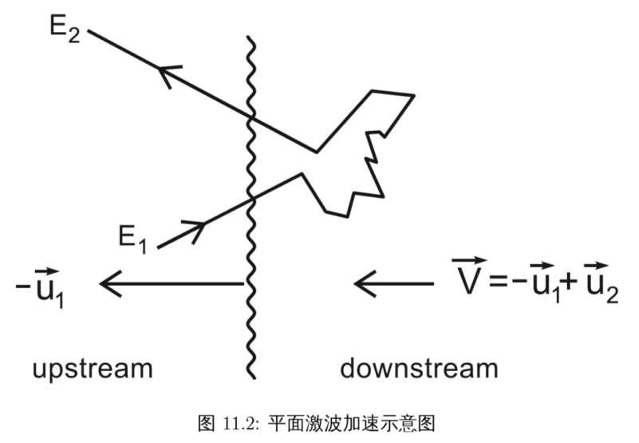
CR电子源
SNR的电子能谱
由激波处的渐近解，结合输运方程、边界条件，得到激波上、下游的积分能谱：
F2
能量下降
其中
F1
u1是激波速度，B是下游磁场
V. N. Zirakashvili & F. Aharonian 2007

Slide 13
CR电子源
SNR末期逃逸电子（简称Pop A）
假设SNR演化至t_end时电子大量逃逸，此时的注入谱能量截断为Ec(t_end)，由如下公式估计：
u1由SNR动力学演化给出，下游磁场B=30uG（如果上游磁场为10uG）
如果取典型值t_end=10^5yr，则有Ec(t_end)=3.2TeV，在经过传播进一步冷却后，将可能与1TeV处拐折对应
假设SNR连续分布，末期逃逸电子的注入谱为：
该成分的自由参数为

Slide 14
CR电子源
SNR加速中逃逸电子（简称Pop B）
假设电子在SNR中的加速过程中有少量从激波上游连续注入到ISM，并假设逃逸电子的能谱与上游电子的积分能谱一致，即电子能谱指数为-1，则注入谱为：
其中t0为注入时间
由于Pop A在TeV处发生拐折，能谱下降，如果电子谱在更高能存在结构，则无法由Pop A解释。Pop B由于注入能谱很硬(-1)，其邻近、年轻成分能够在高能产生能谱结构，因此我们主要关注1 kpc以内的年轻SNR（包括Vela，Cygnus loop等）。
我们对所有源取相同的归一化 ，并将其设为自由参数。

Slide 15
CR电子源
脉冲星
脉冲星注入的电子在释放到ISM之前会先被束缚在其周围的脉冲星风星云（PWN）中，因此其电子注入能谱应为PWN的注入谱。
我们考虑分别以两颗脉冲星解释高能正电子能谱。假设连续注入，注入强度假设与spin-down光度正比。
PSR J0940-5428：
该源相对年轻(40kyr)，距离近(0.38 kpc)，且spin-down能量较大(~10^49 erg)，如果所有脉冲星取相同的注入谱，该源的贡献远大于一般脉冲星。
Geminga：
该源的PWN有清楚的gamma-ray观测，证明该源有能力加速高能电子(~50TeV)。邻近(0.25 kpc)，年老(300 kyr)，spin-down能量(~10^49 erg)。

Slide 16
结果
不同于拟合break要求的正电子
模型1：脉冲星为J0940-5428，不考虑Pop B
最佳拟合的t_end为0.94x10^5 yr，典型的SNR年龄
红色：Pop A 深蓝色：J0940 浅蓝色：次级粒子

Slide 17
结果
模型2：脉冲星为J0940-5428，考虑Pop B（绿色）
最佳拟合的t_end为0.89x10^5 yr
最佳拟合的Pop B注入率为10^33 /GeV/s，对于年龄10^4yr的源 (如Vela)，需要的电子逃逸能量仅占SNR总能量的10^-5

Slide 18
结果
模型3：脉冲星为Geminga
（由于Geminga贡献到更高能，Pop B的贡献被抑制）
最佳拟合的t_end为1.44x10^5 yr

Slide 19
结果
Geminga的能谱特征可能会在总谱产生edge-like的结构
电子注入时间依赖：
Tau0一般假设为10kyr
Geminga的年龄远大于tau0，因此其spin-down能量主要集中在早期注入，而早期注入的电子的高能部分已经冷却，因此带来了能谱上的break。
由于Geminga的注入谱截断能量大(50TeV)，后期注入的电子高能部分未发生明显冷却，因此能谱在拐折后又继续延伸。

Slide 20
邻近SNR的解释
TeV以上电子的来源主要是邻近(<1.5kpc)，且注入年龄年轻(<3*10^5yr)的源
SNR的电子逃逸主要发生在大约10^5yr，如果发生大量电子逃逸，需要SNR的年龄大致大于10^5yr，目前观测到的邻近SNR中仅Monogem Ring以及Loop I满足条件
我们以Monogem Ring为例（年龄1.1x10^5 yr，距离0.3 kpc），考察以个别邻近源的能谱解释DAMPE拐折的情况

Slide 21
邻近SNR的解释
粉色为Monogem Ring，红色是扣除邻近部分的Pop A背景
TeV处的拐折可由Monogem Ring（以及Geminga）的贡献形成
Monogem Ring的注入年龄较为年轻(20kyr)，会产生较大的各向异性，因此邻近源主导的情况可由未来的各向异性探测鉴别

Slide 22
总结
Break如果来自脉冲星或者暗物质湮灭产生，目前无法区分；都要求正电子比延伸到很高的能量，可能和AMS-02的结果不自洽。Break来自于本底电子能谱产生更加自然。
假设SNR的电子逃逸发生在演化末期(~10^5 yr)，此时注入的电子已冷却至TeV量级，DAMPE所探测到的TeV类膝拐折可被自然地解释。
如果电子在SNR中的加速过程中发生少量逃逸，这部分电子的能谱很硬，足以在TeV以上对观测到的电子谱产生较为明显的贡献。

